Slide 1
Эрнест Миллер Хемингуэй
(1899-1961)

Slide 2
Человек не для того создан, чтобы терпеть поражение. Человека можно уничтожить, но его нельзя победить. Э. Хемингуэй

Slide 3
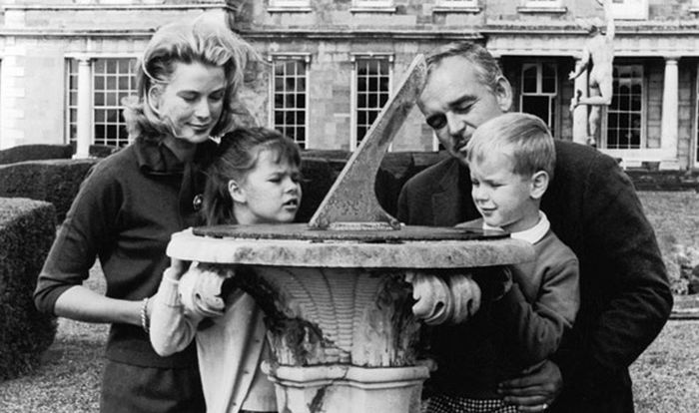
Родился 21 июля 1899 в городе Оук Парк (Oak Park) недалеко от Чикаго, штат Иллинойс (США).
Его отец, Кларенс Эдмонт Хемингуэй(1871—1928), был врачом, а мать, Грейс Холл (1872—1951), посвятила жизнь воспитанию детей. В семье кроме него еще было 5 братьев и сестер: Марселина(1898—1963), Урсула(1902—1966), Мэделин (1904—1995), Кэрол (1911—2002), Лестер (1915-1982).

Slide 4
Учился в местных школах, но обычно его имя ассоциируется с северным Мичиганом, где он проводил в детстве летние месяцы и где разворачивается действие нескольких наиболее известных его рассказов. В школьные годы активно занимался спортом. Окончив школу, навсегда покинул дом и стал репортером в канзасской газете «Стар», где приобрел ценные писательские навыки.

Slide 5
Неоднократно пытался поступить на военную службу, но из-за полученного в отрочестве повреждения глаза его всякий раз признавали негодным. Хемингуэй все же попал на Первую мировую войну водителем санитарной машины Красного Креста. В июле 1918 он получил тяжелое ранение под Фоссальта-ди-Пьяве в Италии и впоследствии был награжден итальянской медалью.
После увольнения уехал долечиваться в Мичиган, но вскоре снова отправился в Европу иностранным корреспондентом газеты «Торонто стар». Он поселился в Париже и там, ободряемый Гертрудой Стайн, Э. Паундом и другими, решил стать писателем. Воспоминаниям об этом периоде посвящена его посмертно опубликованная книга «Праздник, который всегда с тобой» (A Moveable Feast, 1964).

Slide 6
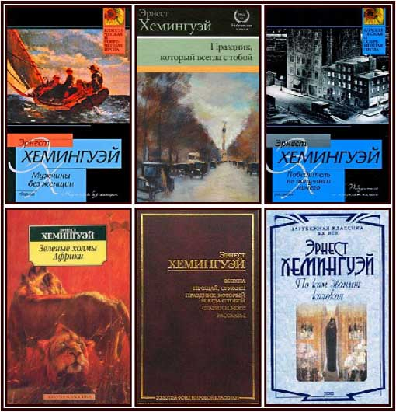
В 1923 в Париже выходит дебютный сборник рассказов Хемингуэя "Tree Stories and Ten Poems", в январе 1924 - вторая книга - "In my home", а в октябре 1926 в США издается первый роман Хемингуэя "И восходит солнце" (The Sun Also Rises).
За первыми триумфами последовало несколько менее заметных произведений – «Смерть после полудня» (Death in the Afternoon, 1932) и «Зеленые холмы Африки» (Green Hills of Africa, 1935);

Slide 7
В романе «Иметь и не иметь» (To Have and Have Not, 1937), действие которого происходит во время экономической депрессии, Хемингуэй впервые повел речь об общественных проблемах и о возможности согласованных, коллективных действий. Этот новый интерес привел его снова в Испанию, раздираемую гражданской войной. Результатом длительного пребывания Хемингуэя в стране стала его единственная большая пьеса «Пятая колонна» (The Fifth Column, 1938), действие которой происходит в осажденном Мадриде, и самый длинный роман, первое после 1929 масштабное и значительное произведение, «По ком звонит колокол» (For Whom the Bell Tolls, 1940).

Slide 8
В 1939 году разразилась Вторая мировая
война. Хемингуэй работает военным
корреспондентом. Он считает, что
его как писателя будут слушать миллионы
людей, и он публично выражает свое
отношение к этой войне. В 1941году Германия, нарушив пакт о ненападении, перешла границы Советского Союза. И сразу же Хемингуэй посылает советскому правительству телеграмму: “Народ Советского Союза своей борьбой
защищает все народы, сопротивляющиеся фашистскому порабощению”.
После того как США в декабре 1941года вступили во вторую мировую войну, писатель рвался на фронт, но правительство США не разрешило ему участвовать в военных действиях в Европе. Получив отказ, Хемингуэй поселился на Кубе, и чтобы хоть как-то участвовать в борьбе с фашизмом, он переоборудовал свой катер “Пилар” для охоты за немецкими подводными лодками. После смерти писателя жена опубликовала его роман “Острова в океане”, в котором писатель рассказывал о событиях того времени

Slide 9
Есть вещи и хуже войны. Трусость хуже, предательство хуже, эгоизм хуже.
Работа — это главное в жизни. От всех неприятностей, от всех бед можно найти одно избавление — в работе.
Когда любишь, хочется что-то делать во имя любви. Хочется жертвовать собой. Хочется служить.
Человеку нужно два года, чтобы научиться говорить, и пятьдесят, чтобы научиться молчать.
Это было блестящее лечение, вот только пациента потеряли.

Slide 10
После войны Хемингуэй живет на Кубе, много пишет, но почти ничего не издает, изредка выезжает в Африку и в Европу. Только два произведения того времени были им изданы “За рекой в тени деревьев” и “Старик и море”, именно за эту повесть в 1954 году писатель получил Нобелевскую премию. Умер Хемингуэй в 1961 году.

Slide 11
Сюжет
Старый рыбак Сантьяго вот уже 84 дня возвращался без рыбы. Помогавший ему мальчик обнадеживал его, провожая на 85-й день в море. Уплывшему далеко в море старику с трудом удалось поймать огромную рыбу.
Трое суток боровшись с ней, обессилев, он пустился в обратный путь, привязав рыбу к лодке. Но на рыбу напали акулы и съели ее, как ни боролся старик с ними.
Старик вернулся со скелетом рыбы только на четвертые сутки, голодный, ослабевший, но суверенностью, что его никто не победил.

Slide 12
Уважение к рыбе:
-“Рыба, я тебя очень люблю и уважаю. Но я убью тебя прежде, чем настанет вечер”.
Заботится:
-«Худо тебе, рыба?”
-“Если ты еще не устала, то на самом деле –необыкновенная рыба…”
“Как хорошо, что нам не приходится убивать звезды!”
“Жалко рыбу, которой нечего есть. Сколько людей она насытит! Но достойны ли люди ею питаться? Конечно, нет. Никто на свете недостоин ею питаться: поглядите только, как она себя ведет и с каким благородством.”
- “Может быть, грешно было убивать рыбу. Хоть я и убил ее для того, чтобы не умереть с голоду и накормить еще уйму людей.

Slide 13
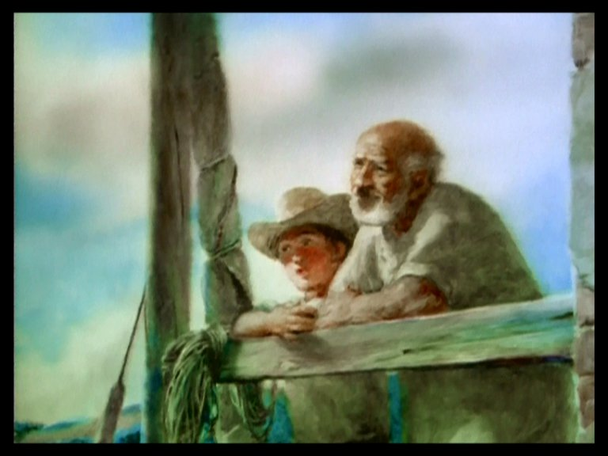
Старик – частица этого мира природы. - “Я все равно ее одолею. Хоть это и несправедливо, но я ей докажу, на что способен человек и что он может вынести.” - “Мне жаль, рыба, что все так получилось. Ты уж прости меня, рыба».

Slide 14
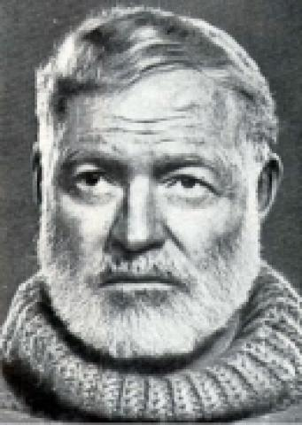
“Все хорошие книги сходны в одном, - когда вы дочитаете до конца, вам кажется, что все это случилось с вами, и так оно всегда при вас и останется: хорошее или плохое, восторги и печали, и сожаления, люди и места”.
Э. Хемингуэй

